Slide 1
НЕЙРОКОМФОРТ
БАД. НЕ ЯВЛЯЕТСЯ ЛЕКАРСТВОМ

Slide 2
ФАКТОР СТРЕССА
Депрессия распространена во всем мире. По оценкам ВОЗ от нее страдает более 300 миллионов человек
В состоянии стресса постоянно находятся 87% россиян
Вследствие стрессов, почти 80% людей зарабатывают болезнь, называемую синдромом хронической усталости (слабость, «песок» в глазах, головные боли, бессонница, раздражительность)

Slide 3
ФАКТОР СТРЕССА
ХРОНИЧЕСКИЙ СТРЕСС
ХРОНИЧЕСКИЕ ЗАБОЛЕВАНИЯ
ГЛАВНЫЕ ПРИЗНАКИ СТРЕССА
Неконтролируемая тревога Беспокойство Мышечное напряжение Усталость | Раздражительность, Нетерпеливость Бессонница или расстройства сна Трудности с концентрацией внимания

Slide 4
СТРЕСС ОКАЗЫВАЕТ НЕГАТИВНОЕ ВОЗДЕЙСТВИЕ НА МНОГИЕ СИСТЕМЫ ОРГАНИЗМА
Головной мозг | Сердце | Опорно-двигательная система
Стресс вызывает резкие перемены настроения (гнев, раздражительность), проблемы с концентрацией, чувство внезапной усталости, расстройства сна, головные боли, психические расстройства | Повышается частота сердцебиений, кровяное давление, уровень холестерина, шум в ушах | Спазмы мышц и другие нарушения двигательной функции

Slide 5
СТРЕСС ОКАЗЫВАЕТ НЕГАТИВНОЕ ВОЗДЕЙСТВИЕ НА МНОГИЕ СИСТЕМЫ ОРГАНИЗМА
Пищеварительная система | Дыхательная система | Кожа
Может являться причиной болей в желудке, тошноты и рефлюкса (рвоты). Привести к потере аппетита или внезапной тяге к определенной пище | Ощущение нехватки воздуха, невозможностью сделать глубокий вдох, одышкой, изредка приступами удушья. Учащаются простудные заболевания. | Различные высыпания, покраснения, шелушения

Slide 6
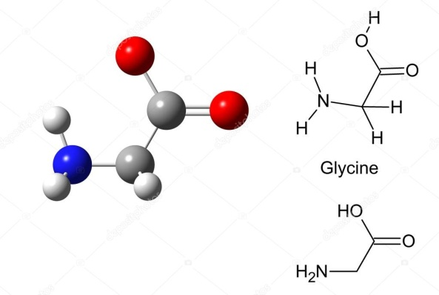
Новинка!
Натуральный биоактивный комплекс
БАД. НЕ ЯВЛЯЕТСЯ ЛЕКАРСТВОМ.
Имеются противопоказания. Перед применение рекомендуется проконсультироваться с врачом.

Slide 7
НАПРАВЛЕНИЯ ДЕЙСТВИЯ
Поддержка процессов саморегулирования
нервной системы
Нейропротекторный эффект
(устранение напряжения и избыточного возбуждения)
Улучшение питания
и метаболических процессов
в головном мозге
БАД. НЕ ЯВЛЯЕТСЯ ЛЕКАРСТВОМ.
Имеются противопоказания. Перед применение рекомендуется проконсультироваться с врачом.

Slide 8
КОМБИНИРОВАННАЯ ФОРМУЛА
Соединение в одном продукте растительных экстрактов с седативным действием и аминокислот позволяет повысить эффективность в отношении хронических стрессовых воздействий
3 натуральных экстракта
с антидепрессантным действием
L-ТЕАНИН
природная аминокислота
ВИТАМИНЫ
С и В6
ГЛИЦИН

Slide 9
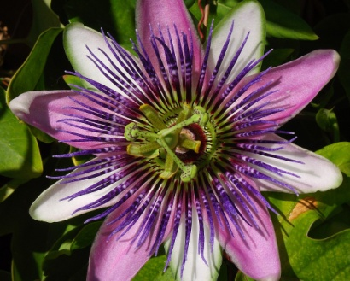
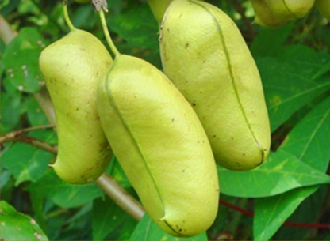
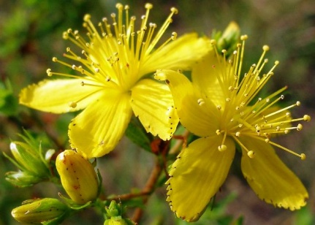
3 ПРИРОДНЫХ «АНТИДЕПРЕССАНТА»
ПАССИФЛОРА
ГРИФФОНИЯ
ЗВЕРОБОЙ
Природные «антидепрессанты» сегодня признаны официальной медициной и используются как для профилактики, так для коррекции разных заболеваний нервной системы.
В отличие от синтетических действуют мягче, не вызывают зависимости и подходят для длительного применения.
!
Все вещества подобраны в оптимальных безопасных дозировках
БАД. НЕ ЯВЛЯЕТСЯ ЛЕКАРСТВОМ.
Имеются противопоказания. Перед применение рекомендуется проконсультироваться с врачом.

Slide 10
ГРИФФОНИЯ (Griffonia simplicifolia)
Источник натуральной аминокислоты 5-ГИДРОКСИТРИПТОФАН (получают из семян растения)
5-гидрокситриптофан – является предшественником жизненно важного нейротрансмитера — серотонина. Серотонин — это один из основных нейротрансмитеров, поддерживающих хорошее настроение. Эффективна при множестве расстройств нервной системы Улучшает память, Подавляет в головном мозге активность центра контроля аппетита, что ведет к уменьшению влечения к углеводной пище Борется с проявлениями ПМС Способствует улучшению состояния при мигрени
!
Витамин В6 участвует в синтезе серотонина. Его дефицит в рационе может привести к снижению уровня серотонина и/или нарушению процесса преобразования триптофана в ниацин
БАД. НЕ ЯВЛЯЕТСЯ ЛЕКАРСТВОМ.
Имеются противопоказания. Перед применение рекомендуется проконсультироваться с врачом.

Slide 11
ПАССИФЛОРА
Содержит обладающее седативным действием вещество ПАССИФЛОРИН
Снимает напряжение, оказывает расслабляющее действие. Рекомендована при неврастении, бессоннице, вегетативных нарушениях в климактерическом периоде, при лечении алкоголизма.
ЗВЕРОБОЙ
Содержит геперицин, гиперфорин, псевдогиперицин, кверцетин, эфирные масла и ксантоны, основной механизм действия которых связан с нарушением обратного захвата медиаторов и близок к таковому у современных синтетических антидепрессантов
Обладает комплексным механизмом антидепрессивного действия, что выгодно отличает его от современных антидепрессантов. Способствует устранению нарушений работоспособности, возникающих при стрессе
БАД. НЕ ЯВЛЯЕТСЯ ЛЕКАРСТВОМ.
Имеются противопоказания. Перед применение рекомендуется проконсультироваться с врачом.

Slide 12
АМИНОКИСЛОТА L-ТЕАНИН – ПРИРОДНЫЙ РЕЛАКСАНТ
L-ТЕАНИН - уникальное органическое вещество, которое содержится в неферментированных чайных листьях
Физиологические эффекты: Снижает симптомы ПМС; Снимает расстройства сна; Снижает кровяное давление; Уменьшает повреждения головного мозга. Неврологические эффекты: Способствует снижению повседневного напряжения и раздражительности Уменьшает чувство стресса/тревоги; Улучшает обучение/концентрацию внимания; Способствует выпуску нейромедиаторов; нейропротекторный эффект Не вызывает зависимости, передозировки и побочных эффектов, может безопасно использоваться в дневные часы. Воздействие теанина на мозг длится около 5 часов.
Содержание в 2-х капсулах (суточная доза) - 100 мг
БАД. НЕ ЯВЛЯЕТСЯ ЛЕКАРСТВОМ.
Имеются противопоказания. Перед применение рекомендуется проконсультироваться с врачом.

Slide 13
ГЛИЦИН - НЕЙРОМЕДИАТОР
ГЛИЦИН - заменимая аминокислота, центральный нейромедиатор тормозного типа действия
Улучшает метаболические процессы в головном мозге. Оказывает седативное и антидепрессивное действие, снимает психоэмоциональное напряжение, агрессивность и конфликтность. Облегчает засыпание и нормализует сон Повышает умственную работоспособность Ослабляет влечение к алкоголю. Не имеет противопоказаний (кроме индивидуальной повышенной чувствительности).
Содержание в 2-х капсулах (суточная доза) - 280 мг
БАД. НЕ ЯВЛЯЕТСЯ ЛЕКАРСТВОМ.
Имеются противопоказания. Перед применение рекомендуется проконсультироваться с врачом.

Slide 14
ПРЕИМУЩЕСТВА:
100% натуральный безопасный состав
Не оказывает побочных эффектов*, зависимости, может приниматься длительно**
Широкий спектр рекомендаций к применению
*Противопоказания: индивидуальная непереносимость компонентов, беременность и кормление грудью. **По рекомендации врача.
БАД. НЕ ЯВЛЯЕТСЯ ЛЕКАРСТВОМ.
Имеются противопоказания. Перед применение рекомендуется проконсультироваться с врачом.

Slide 15
Рекомендации к применению:
При повышенном уровне психоэмоционального напряжения (в том числе, во время экзаменов, в конфликтных ситуациях, при сверхурочной работе, «синдроме менеджера» и т.д.)
При работе, требующей постоянной концентрации внимания
Женщинам во время ПМС, климактерических расстройствах
При легкой бессоннице
При головных болях, связанных с нервным напряжением
В составе программ коррекции вредных привычек
БАД. НЕ ЯВЛЯЕТСЯ ЛЕКАРСТВОМ.
Имеются противопоказания. Перед применение рекомендуется проконсультироваться с врачом.

Slide 16
Берегите здоровье нервной системы!
Соблюдайте режим дня
Высыпайтесь (взрослым необходимо спать не менее 7-8 часов в сутки)
Питайтесь правильно
Больше двигайтесь
Откажитесь от вредных привычек
Проводите больше времени с близкими людьми
Посещайте баню или парную
Найдите увлекательное хобби
Учитесь противостоять стрессу
В случае необходимости обращайтесь к специалистам-психологам
Установлено,
что своевременная профилактика снижает риск формирования депрессивных расстройств

Slide 17
ПРОГРАММНЫЙ ПОДХОД
БАД. НЕ ЯВЛЯЕТСЯ ЛЕКАРСТВОМ.
Имеются противопоказания. Перед применение рекомендуется проконсультироваться с врачом.

Slide 18
Программа «Анти-стресс» ПОВЫШЕНИЕ УСТОЙЧИВОСТИ К ВЫСОКОМУ УРОВНЮ ПСИХОЭМОЦИОНАЛЬНОГО НАПРЯЖЕНИЯ, УЛУЧШЕНИЕ КАЧЕСТВА СНА
Наименование | Способ применения | Действие
Нейрокомфорт | 2 капсулы утром и днем | Поддерживает процессы саморегулирования нервной системы, помогает безопасно выйти из стрессовой ситуации
Лецитин | по 1 столовой ложке в день во время еды | Восполняет дефицит фосфолипидов, который приводит к нарушениям работы нервной системы
Нейростабил | 1-2 таблетки вечером | Способствует усилению седативного эффекта и нормализации сна
БАД. НЕ ЯВЛЯЕТСЯ ЛЕКАРСТВОМ.
Имеются противопоказания. Перед применение рекомендуется проконсультироваться с врачом.

Slide 19
Программа «Высокая работоспособность» ПРОФИЛАКТИКА СТРЕССА, ПОВЫШЕНИЕ УСТОЙЧИВОСТИ К ВЫСОКИМ ФИЗИЧЕСКИМ И УМСТВЕННЫМ НАГРУЗКАМ
Наименование | Способ применения | Действие
Нейрокомфорт | 2 капсулы утром и днем | Поддерживает процессы саморегулирования нервной системы, помогает уравновесить настроение
Глазорол Интенсив | 1 капсула 2 раза в день | Защита зрения, способствует устойчивости к высоким зрительным нагрузкам
Рудвитол | 1 капсула в день | Профилактика ОРЗ, повышение устойчивости к инфекциям и вирусам
БАД. НЕ ЯВЛЯЕТСЯ ЛЕКАРСТВОМ.
Имеются противопоказания. Перед применение рекомендуется проконсультироваться с врачом.

Slide 20
Женская программа ПОВЫШЕНИЕ УСТОЙЧИВОСТИ К СТРЕССУ ВО ВРЕМЯ ГОРМОНАЛЬНЫХ ПЕРЕСТРОЕК ОРГАНИЗМА
Многие женщины остро переживают состояния гормонального дисбаланса (при предменструальном синдроме или менопаузе): одни отмечают, что стали более раздражительны, другие испытывают состояние эмоциональной подавленности, третьи жалуются на слезливость и сентиментальность. В некоторых случаях пониженное настроение может привести к депрессии.
Наименование | Способ применения | Действие
Нейрокомфорт | 2 капсулы в день | Помогает снять тревожность, уравновесить настроение, повысить общий тонус
Формула женщины | 2 таблетки в день | Источник фитоэстрогенов. Улучшает гормональный фон
Дискавери Очарование | По схеме | Общеукрепляющее действие, профилактика гипоксии
БАД. НЕ ЯВЛЯЕТСЯ ЛЕКАРСТВОМ.
Имеются противопоказания. Перед применение рекомендуется проконсультироваться с врачом.

Slide 21
Программа коррекции вредных привычек СНИЖЕНИЕ НЕВРОЗА ПРИ ОТКАЗЕ ОТ КУРЕНИЯ И АБСТИНЕНТНОМ СИНДРОМЕ
В результате воздействия токсических веществ и алкоголя нервные клетки мозга (нейроны) лишаются питательной поддержки и погибают. Подобные нарушения могут изменить настроение и поведение человека.
Наименование | Способ применения | Действие
Нейрокомфорт | 2 капсулы в день | Уменьшает состояние нервозности, страха, тревожные ощущения*
Токсфайтер люкс | 3-4 капсулы утром и днем | Способствует выведению токсических веществ из организма
Хепар формула | 1 таблетка 3 раза в день | Улучшает детоксикационную функцию печени
*Может применяться во время отказа от курения или при абстинентном синдроме (похмелье), в том числе, в качестве дополнения к основной терапии.
БАД. НЕ ЯВЛЯЕТСЯ ЛЕКАРСТВОМ.
Имеются противопоказания. Перед применение рекомендуется проконсультироваться с врачом.

